Slide 1
Cмена: Растения против зомби
Пестрянина карина 2б класс

Slide 2
Обо мне
Ну что сказать =) Мне 8 лет XD И мне понравился этот лагерь.
У меня дома крысы Рика и Пика…
Я люблю аниме атака титанов =))) И я люблю игру World of Warcraft ( вобщето атака титанов аниме 18+ а я его посмотрела не смотрите это тем кому не 18лет)

Slide 3
О смене
Мне понравился этот лагерь.
ЖАЛКО ЧТО БОССЕЙНА НЕ БЫЛО
И очень жалко что мемы незя((
И ещё раз моя озвучка))
Опять сделаю свою озвучку))
Там я сделаю свою озвучку))
Ну а что сказать мне всё понравилось =))
Если честно когда это писала очень пожалела что это не клава моего ноута ну или что это ноут не ноут) XD

Slide 4
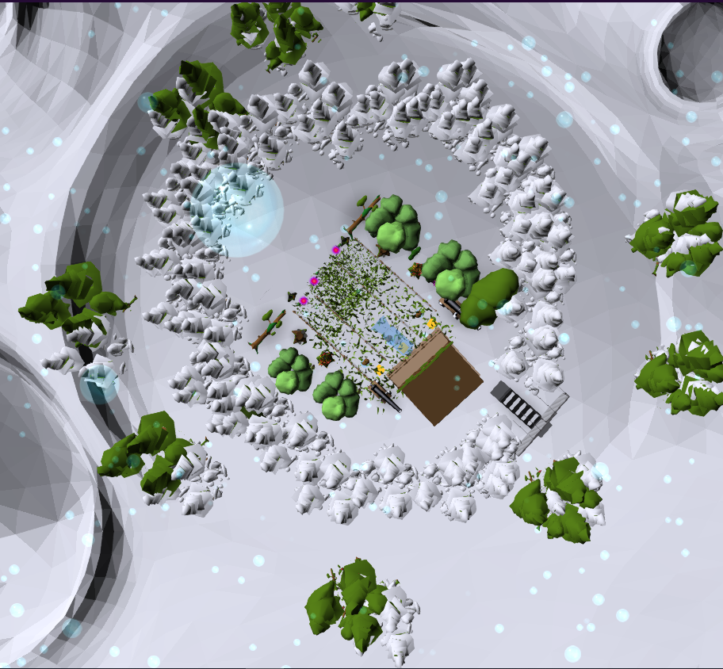
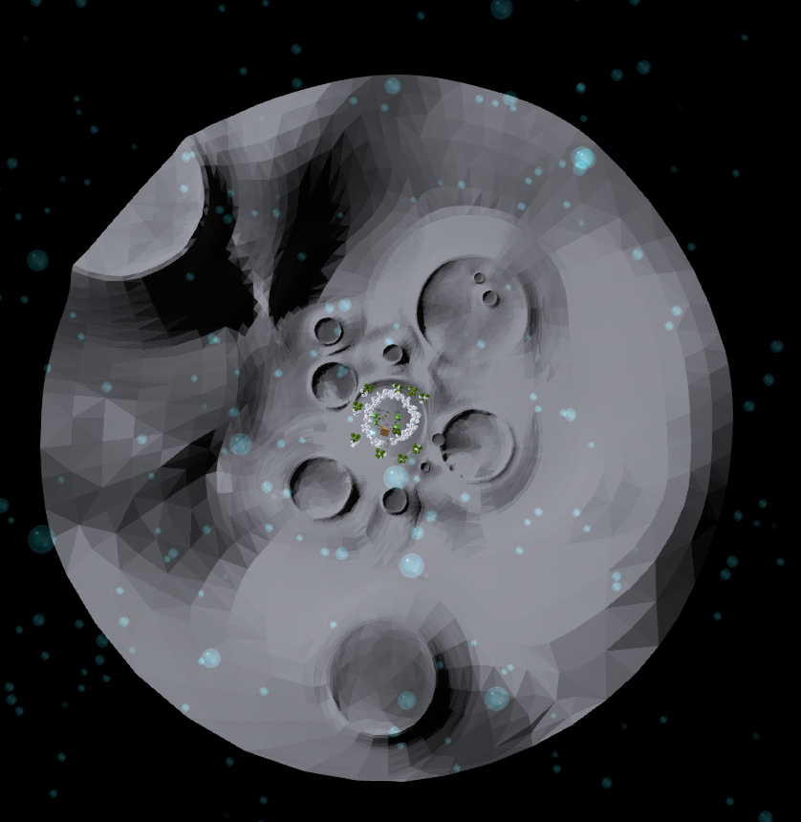
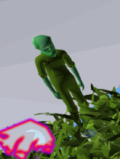
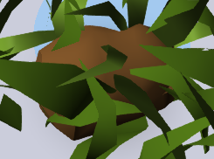
Мой проэкт
Моя карта
Мои персонажи камушки и зомби

Slide 5
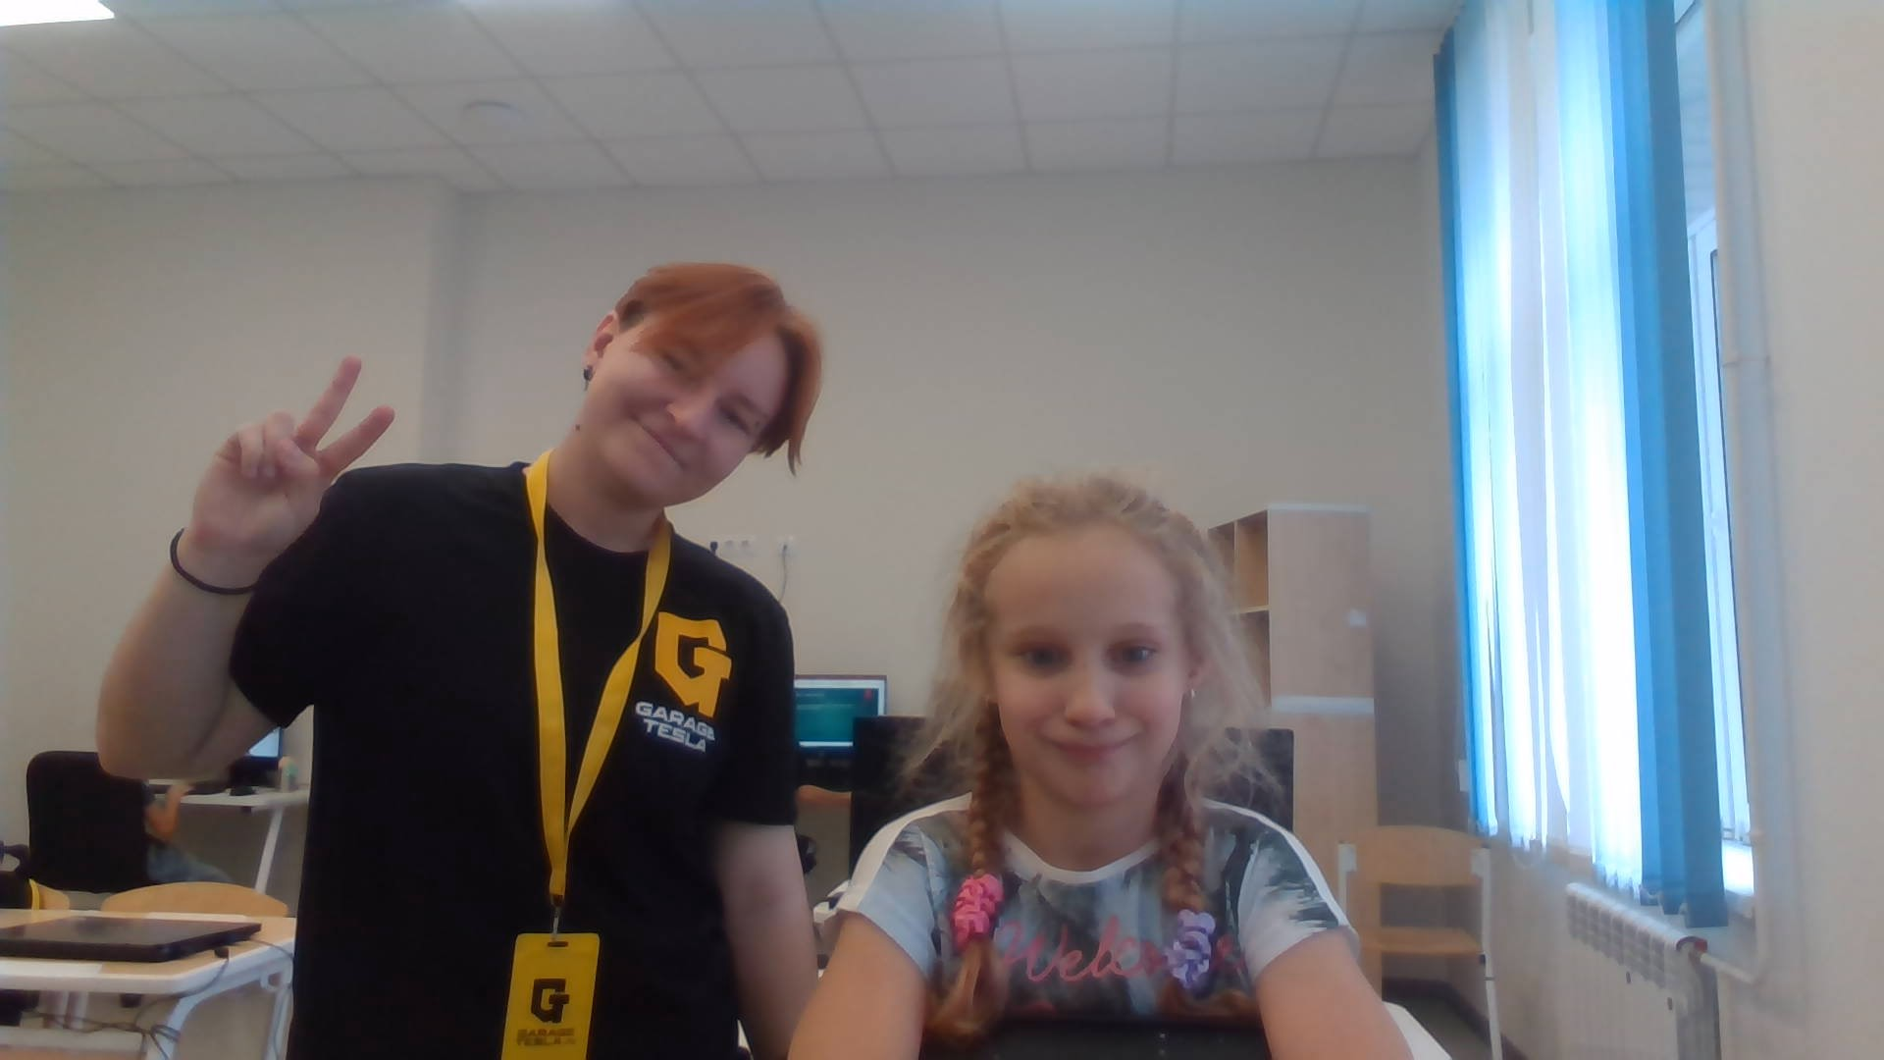
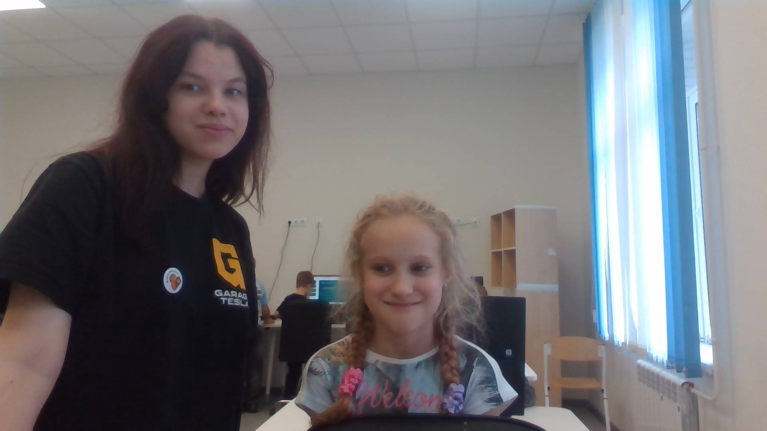
Всем большое спасибо за внимание!
Вожатые я вас очень сильно благадарю за всё!!!

